Slide 1
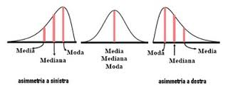
Indici di posizione
Francesco Michele Mortati - Istat

Slide 2
Una premessa…
In statistica i caratteri si distinguono in qualitativi, ovvero caratteri che esprimono una qualità e le cui modalità sono dei valori non numerici (ad esempio il genere o il colore dei capelli)…

Slide 3
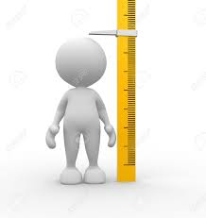
…o quantitativi, ovvero caratteri che esprimono una quantità e le cui modalità sono dei valori numerici (ad esempio l'altezza o il numero di figli).

Slide 4
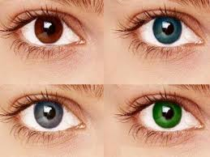
Un carattere qualitativo è poi:
ordinale se le modalità posseggono naturalmente un ordine, ovvero possono essere disposte lungo una scala (ad esempio gli attributi "pessimo", "cattivo", "mediocre", "buono" e "ottimo" oppure i giorni della settimana);
nominale se le modalità non posseggono alcun ordine naturale (ad esempio la regione di residenza o il colore degli occhi).

Slide 5
Un carattere quantitativo si dice poi:
discreto se assume una quantità finita o numerabile di valori, ovvero se i suoi possibili valori possono essere elencati, cioè possono essere indicati con una successione (ad esempio il numero di figli o i viaggi annuali);
continuo se assume una quantità non numerabile ma continua di valori, ovvero se può assumere tutti i valori intermedi di un intervallo (ad esempio il peso o il reddito).

Slide 6
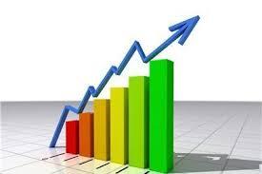
Ma veniamo ora a parlare del nostro argomento, gli indici di posizione. Essi consentono di sintetizzare un insieme di misure tramite un unico valore “rappresentativo”. Gli indici di posizione riassumono e descrivono i dati e dipendono dalla scala di misura dei dati in oggetto.

Slide 7
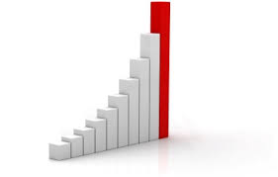
I principali indici di posizione sono:
la moda;
la mediana;
la media aritmetica.

Slide 8
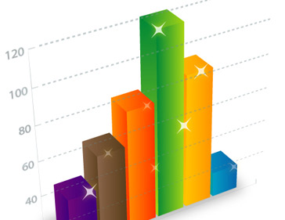
La moda di una distribuzione è la modalità (o la classe di modalità) caratterizzata dalla massima frequenza. Ovvero è il valore che compare più frequentemente. Si può calcolare per qualsiasi tipo di variabile (qualitativa e quantitativa).

Slide 9
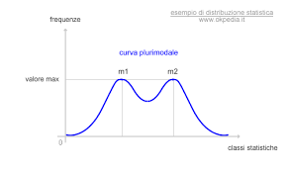
Una distribuzione è unimodale se ammette un solo valore modale, è bimodale se ne ammette due (ovvero se esistono due valori che compaiono entrambi con la frequenza massima nella data distribuzione), trimodale se ne ha tre ecc.

Slide 10
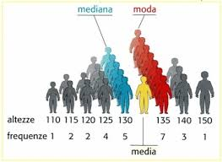
Si definisce la mediana (o valore mediano) come il valore/modalità (o l'insieme di valori/modalità) assunto dalle unità statistiche che si trovano nel mezzo della distribuzione. Si può calcolare per caratteri quantitativi o qualitativi ordinali.

Slide 11
Esempio:
Nomi | Altezza
Mediana
Media aritmetica

Slide 12
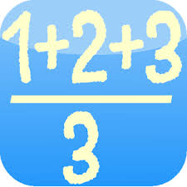
La media aritmetica viene calcolata sommando tutti i valori a disposizione e dividendo il risultato per il numero complessivo dei dati. Si può calcolare solamente per caratteri quantitativi.

Slide 13
Generalmente moda, mediana e media aritmetica presentano valori diversi tra loro e ci sono casi in cui è meglio calcolare la mediana che la media aritmetica o viceversa.

Slide 14
Vediamo meglio con un esempio. Sono riportati nella tabella seguente i redditi annuali di 7 persone:
Persone | Reddito annuale (€)
A | 30.000
B | 31.000
C | 32.000
D | 33.000
E | 34.000
F | 35.000
G | 150.000
Mediana | 33.000
Media aritmetica | 49.286
Secondo voi in questo caso è più significativa la mediana o la media aritmetica?

Slide 15
Terminiamo con un piccolo quiz…
DOMANDA: Che differenza c’è tra i caratteri qualitativi e quelli quantitativi?
a) i primi sono di maggiore qualità rispetto ai secondi;
b) i primi indicano il livello di qualità di una indagine ed i secondi il numero dei casi rilevati;
c) i primi sono esprimibili con attributi e i secondi con numeri.

Slide 16
Abbiamo chiesto a 30 studenti di indicare il loro colore preferito. Ecco i risultati riportati nel seguente istogramma:
DOMANDE:
Qual è la moda per il colore indicato dagli studenti?
In questo caso è possibile calcolare la mediana? E la media aritmetica?

Slide 17
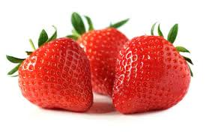
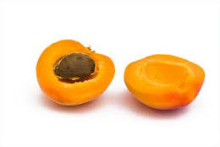
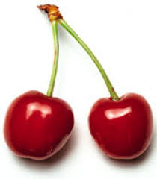
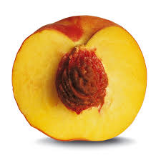
Giulia va al mercato e osserva i prezzi della frutta di un banco. Eccoli riportati in una tabella:
Frutta | Prezzi al chilo (€)
Fragole | 3,00
Ciliegie | 5,00
Albicocche | 2,50
Pesche | 2,00
DOMANDA:
Qual è il prezzo medio (in euro) della frutta quel giorno?
1,90
3,12
4,90

Slide 18
Grazie dell’attenzione!!!

